Slide 1
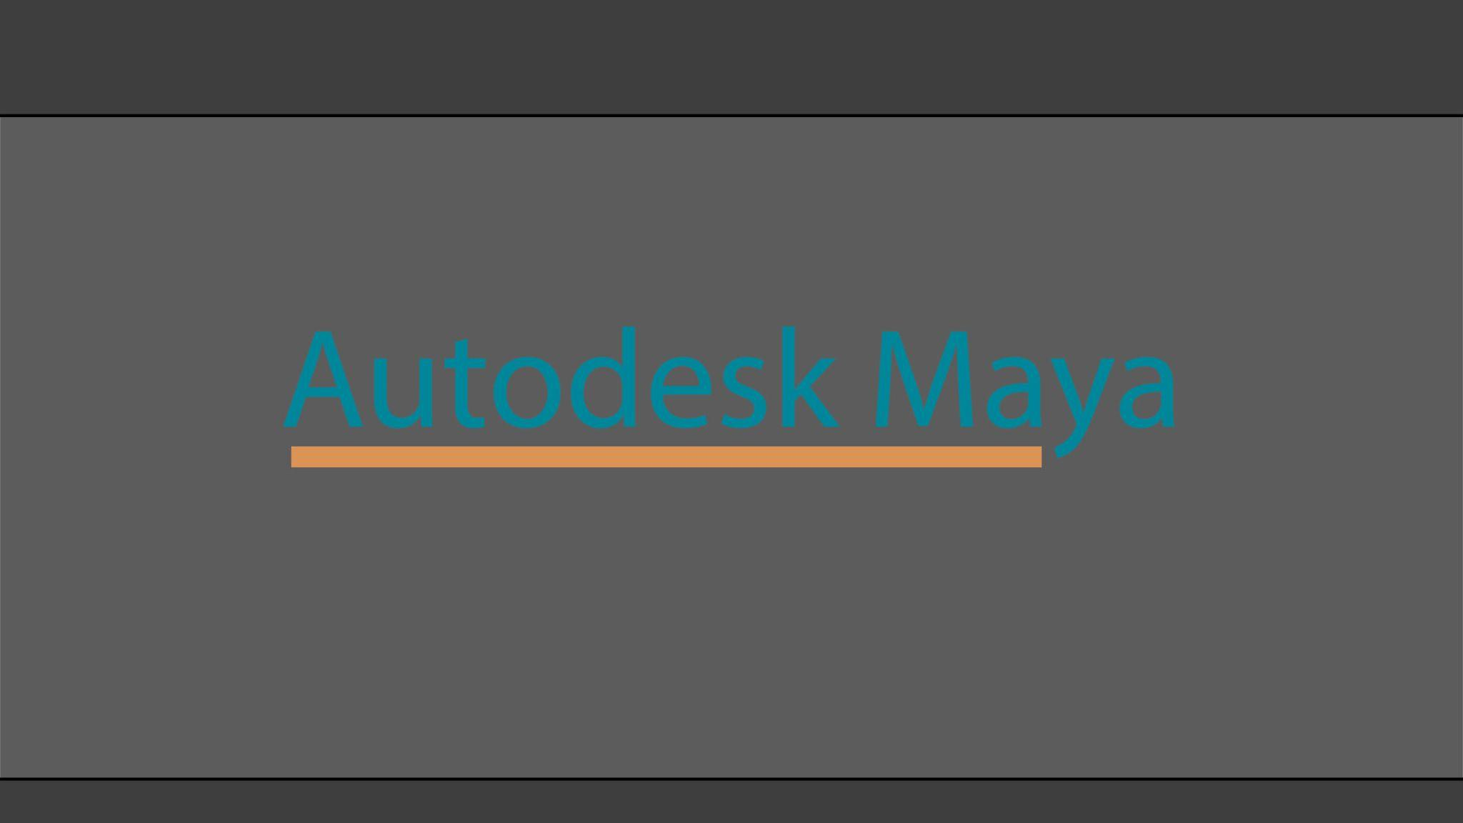

Slide 2
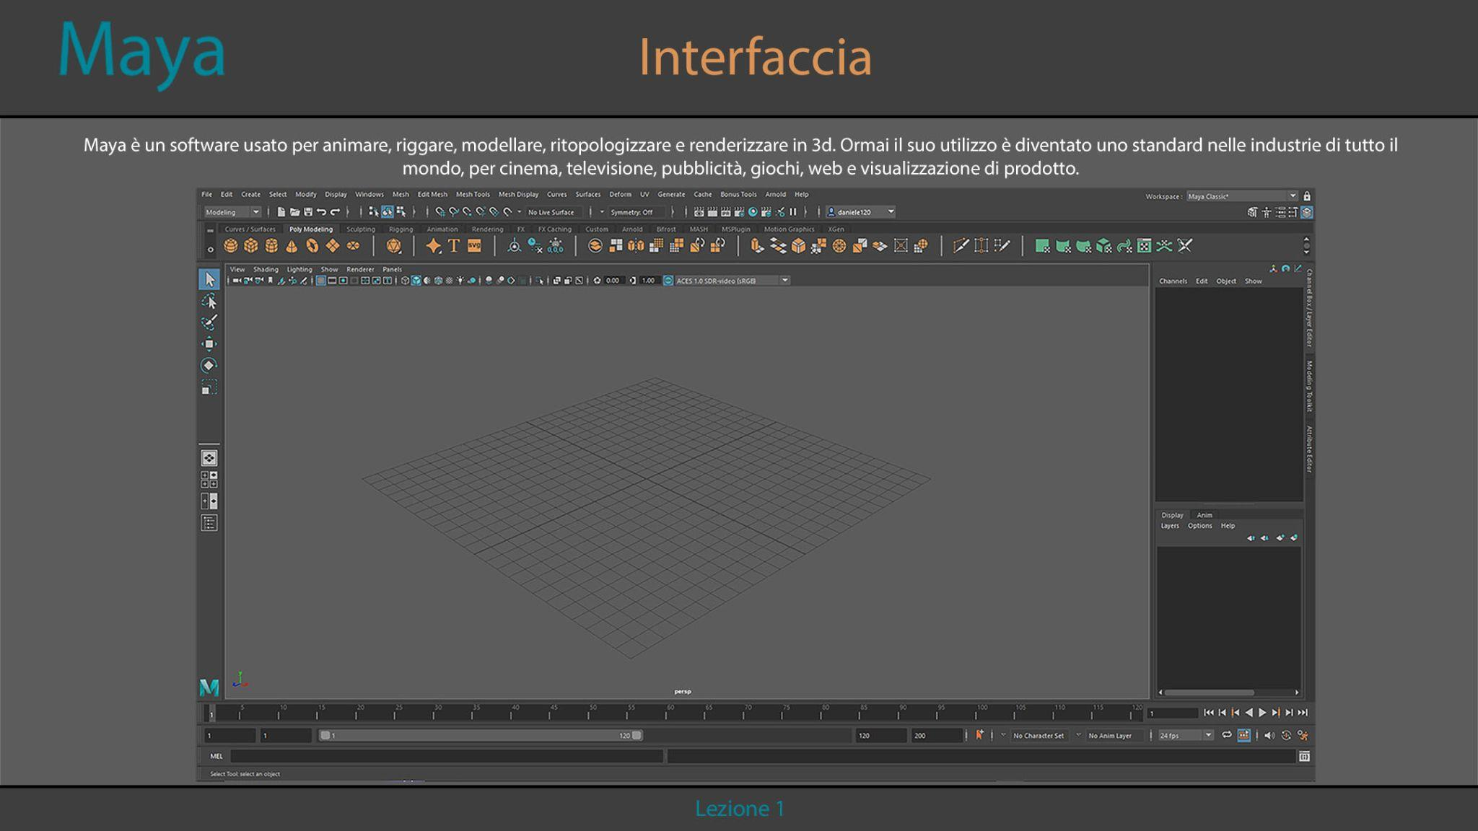
Maya
autodesk

Slide 3
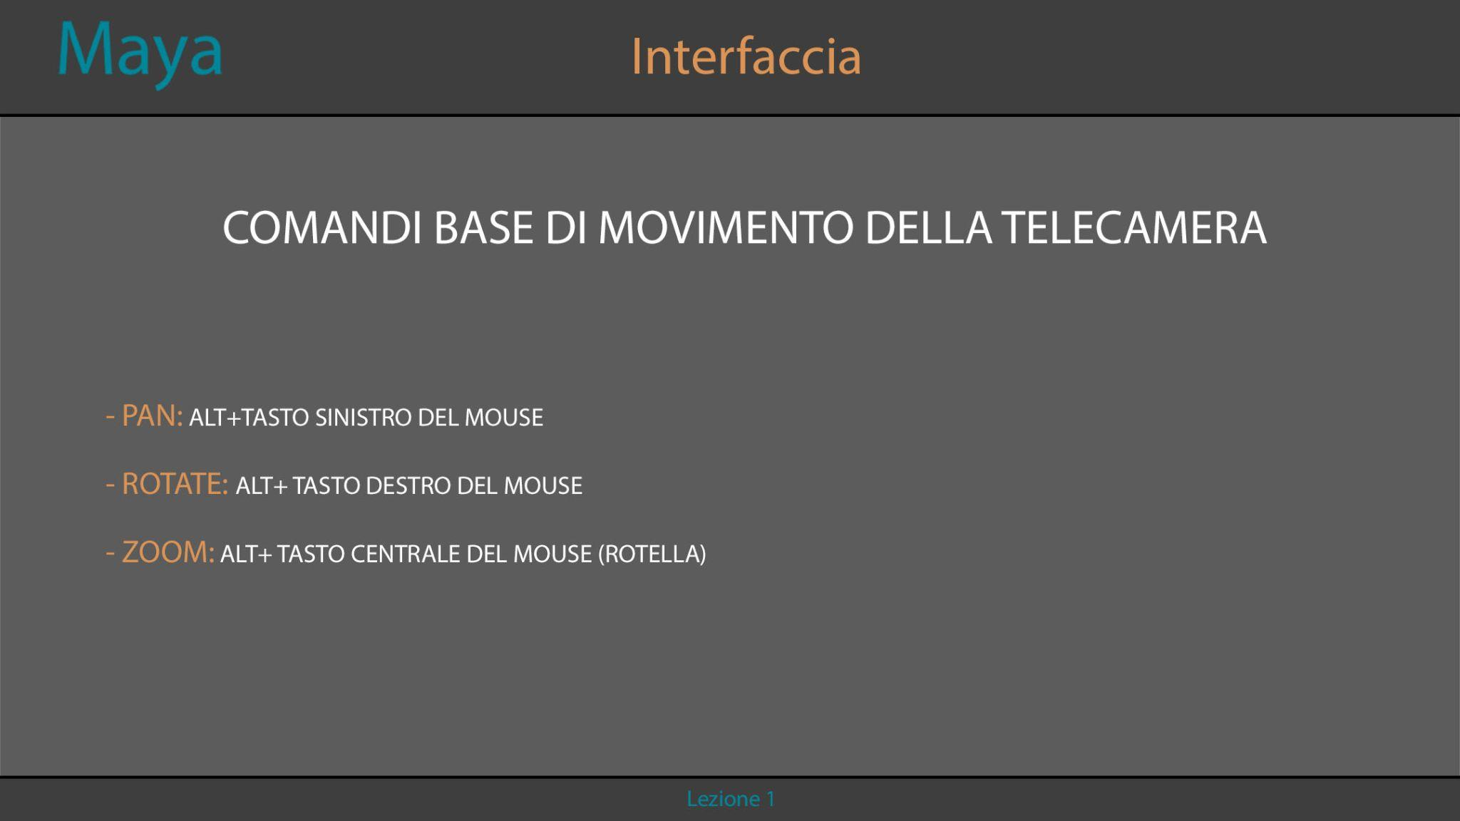

Slide 4
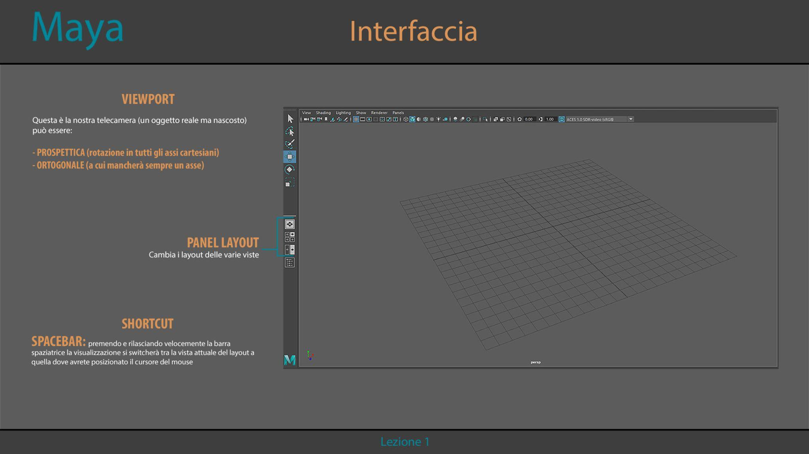

Slide 5
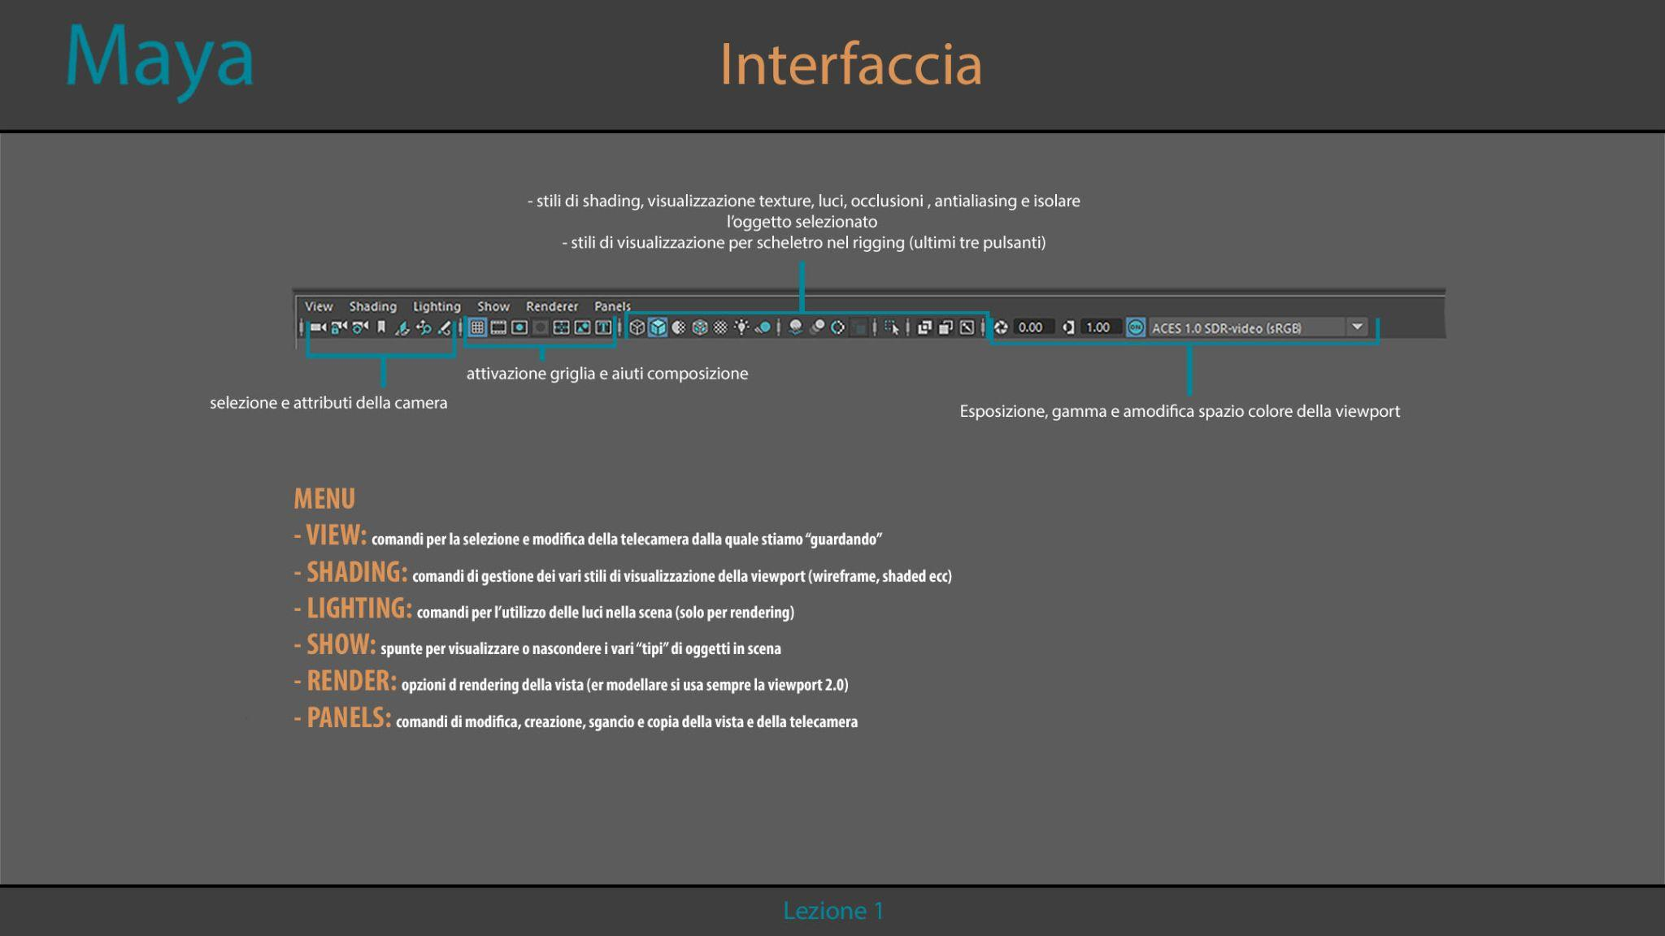

Slide 6
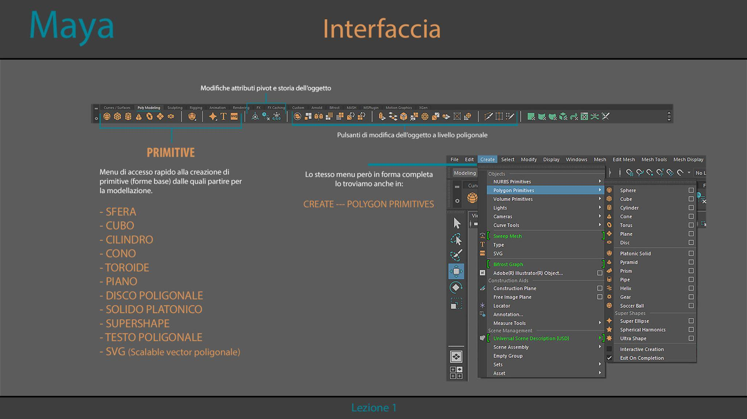

Slide 7
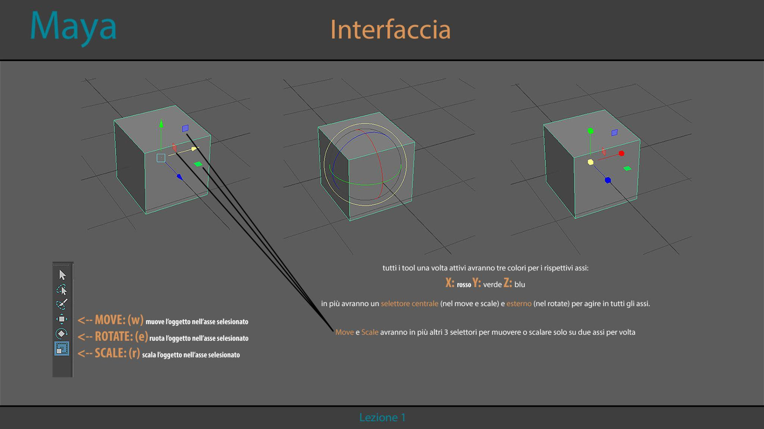

Slide 8
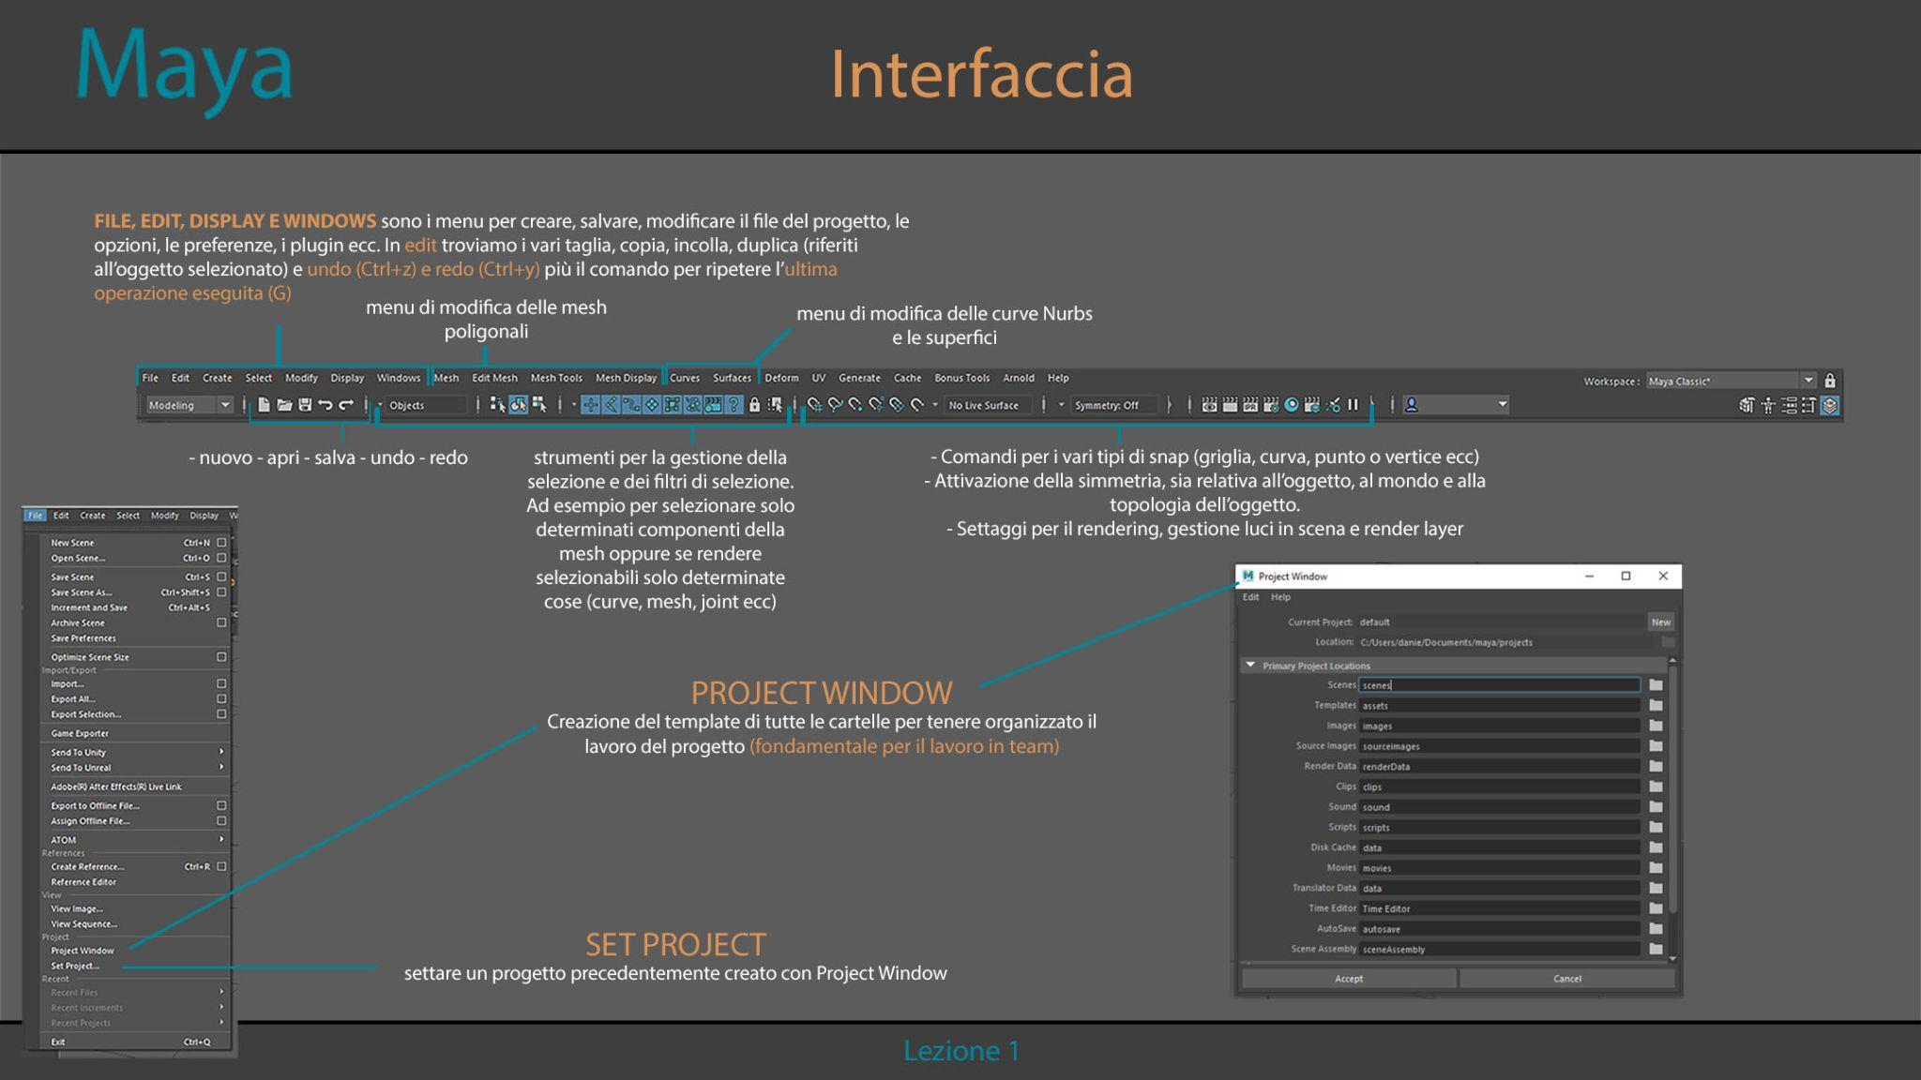

Slide 9
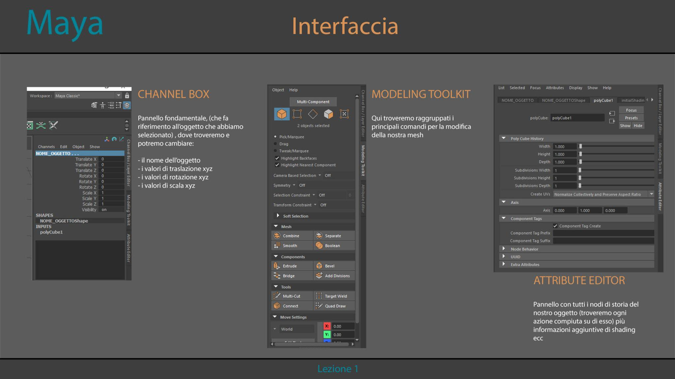

Slide 10
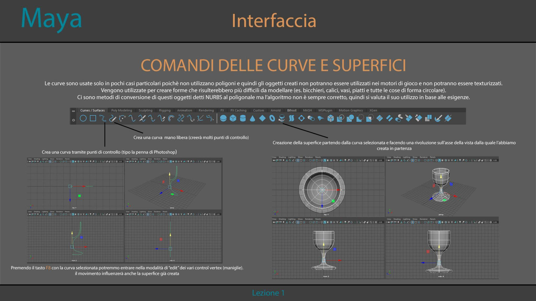

Slide 11
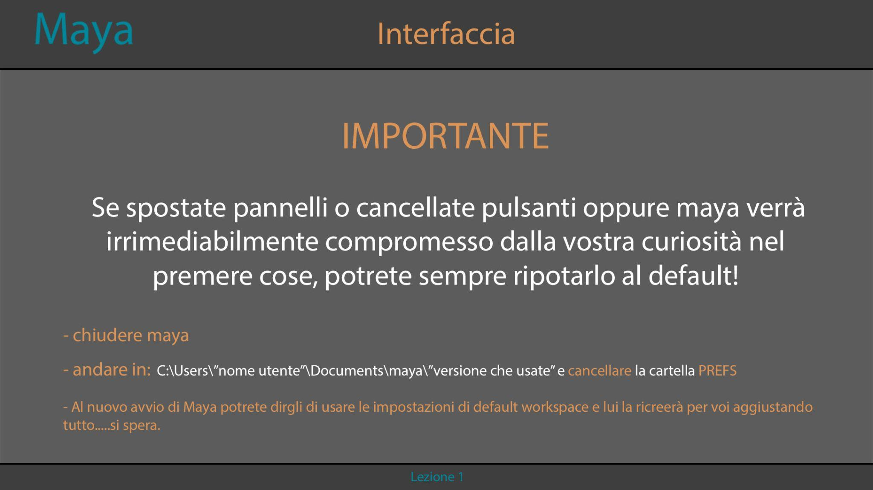

Slide 12
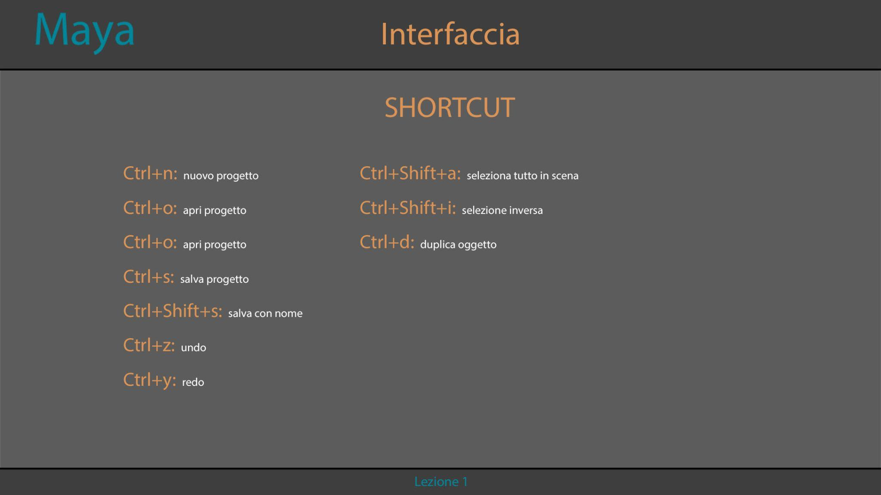

Slide 13
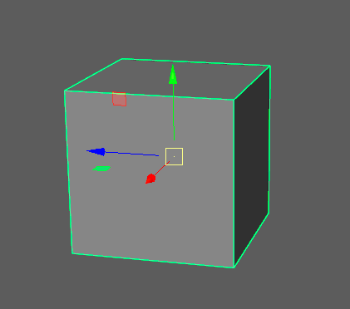
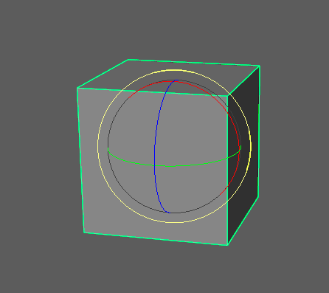
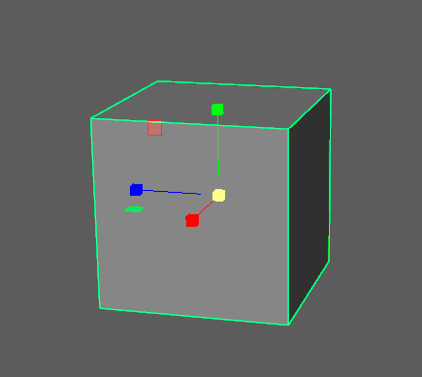
Pivot e Snap
Pivot
Il pivot è il centro di movimento, rotazione e scala del nostro oggetto
Lezione 2

Slide 14
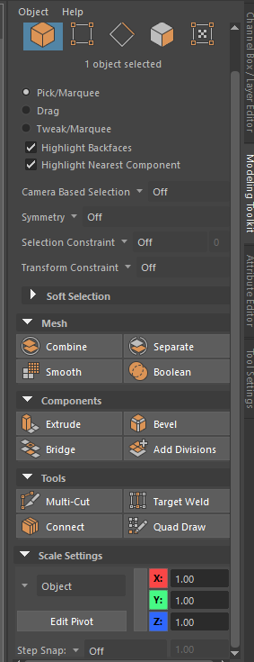
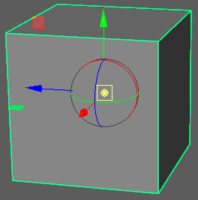

Pivot e Snap
In maya puoi decidere e cambiare la posizione e la rotazione del pivot dell’oggetto in qualunque momento e in qualsiasi posizione
SHORTCUT: D
Modalità normale
Modalità Edit Pivot
Tramite il menu “modeling toolkit” (apribile dal bottone in alto a destra), sul fondo troveremo il pulsante per entrare in modalità “edit pivot”
Lezione 2

Slide 15
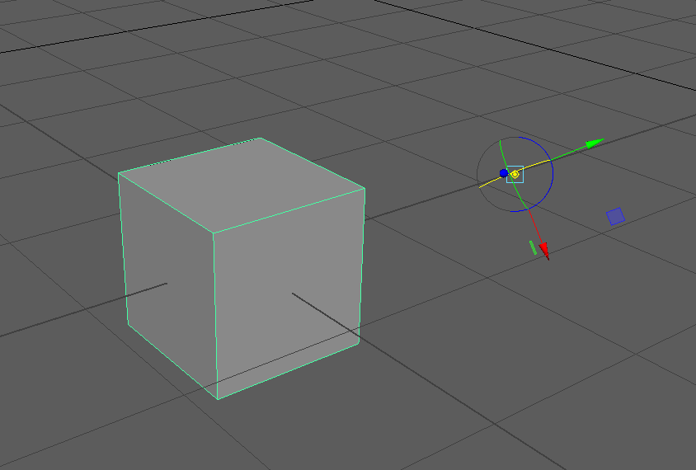
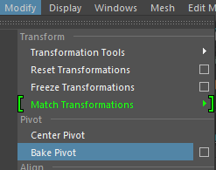
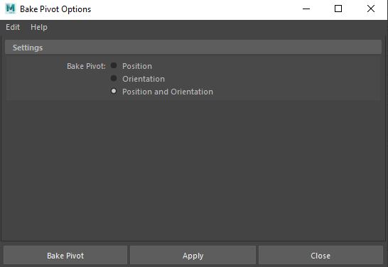
Pivot e Snap
Se si edita il pivot rimarrà in memoria finchè non deselezionerò l’oggetto, dopodichè tornerà come prima.
Per salvare la posizione e orientamento andare su Modify → Bake Pivot
Dal quadrato si può accedere al menu per decidere se applicare solo la posizione o l’orientamento
Lezione 2

Slide 16
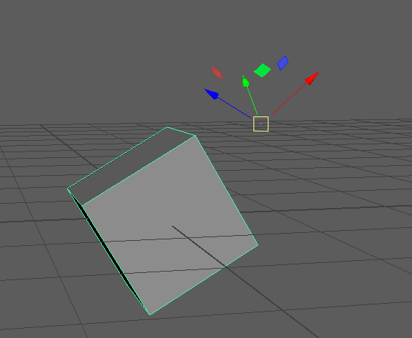
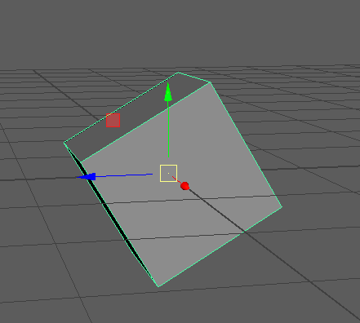
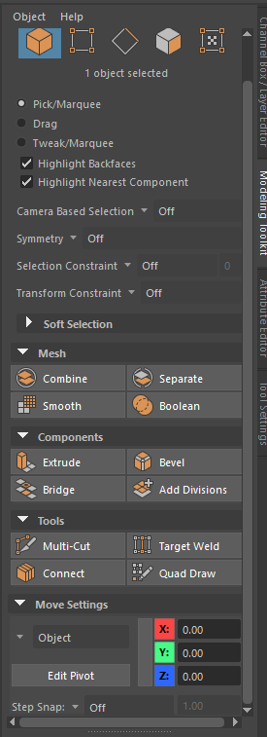
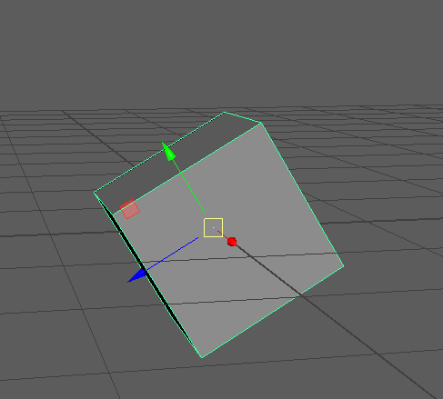
Pivot e Snap
Custom
Object
World
Dal menu di edit Pivot possiamo scegliere se avere il gizmo orientato come l’oggetto (Object), come il mondo (World) o come lo abbiamo editato noi (Custom)
Lezione 2

Slide 17
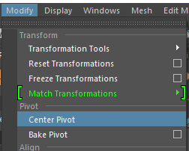

Pivot e Snap
Possiamo in qualsiasi momento Resettare il pivot nel centro dell’oggetto e orientato in World position dal menu Modify → Center Pivot
Troviamo anche il tasto rapido nella tab Poly modeling
Lezione 2

Slide 18
Pivot e Snap
Shortcut rapidi per editare il Pivot in modalità Edit Pivot
Ctrl+Click sx → Orienta l’ asse X del Pivot al componente selezionato (face, edge o vertex)
Shift+Click sx → Posiziona il Pivot al componente selezionato (face, edge o vertex)
Click sx → Posiziona e orienta il Pivot al componente selezionato (face, edge o vertex)
Ctrl+Shift+Click sx → Punta (Aim) l’ asse X al componente selezionato (face, edge o vertex)
Lezione 2

Slide 19

Pivot e Snap
SNAP
Gli snap (ovvero gli ancoraggi) degli oggetti sono fondamentali per modellare o modificare qualsiasi oggetto e dovranno diventare i vostri migliori amici!
Si trovano tutti nella barra più in alto e quelli che abbiamo visto e i più usati sono 4:
Griglia — Curva — Vertice o punto — Make Live
Lezione 2

Slide 20

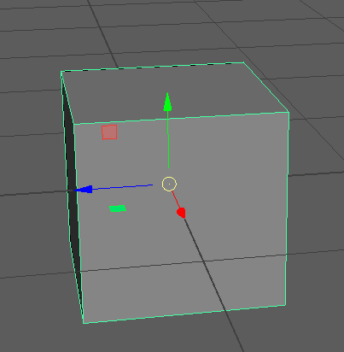
Pivot e Snap
Snap alla griglia
Lo snap alla griglia si può attivare cliccando sul pulsante (rimarrà attivo finchè non ripremiamo) oppure con lo shortcut → x
Una volta attivo il centro del Gizmo passerà da un quadratino a un cerchio
Lezione 2

Slide 21
Pivot e Snap
Snap alla curva
Lo snap alla curva si può attivare cliccando sul pulsante (rimarrà attivo finchè non ripremiamo) oppure con lo shortcut → c
Una volta attivo il centro del Gizmo passerà da un quadratino a un cerchio.
Se selezioniamo il centro del Gizmo e con il tasto centrale del mouse premiamo e tenendo premuto clicchiamo su una curva, faremo scorrere l’oggetto su di essa
SPOILER → Gli Edge sono considerati curve!
Lezione 2

Slide 22
Pivot e Snap
Snap al vertice
Lo snap al vertice si può attivare cliccando sul pulsante (rimarrà attivo finchè non ripremiamo) oppure con lo shortcut → v
Una volta attivo il centro del Gizmo passerà da un quadratino a un cerchio.
Lezione 2

Slide 23

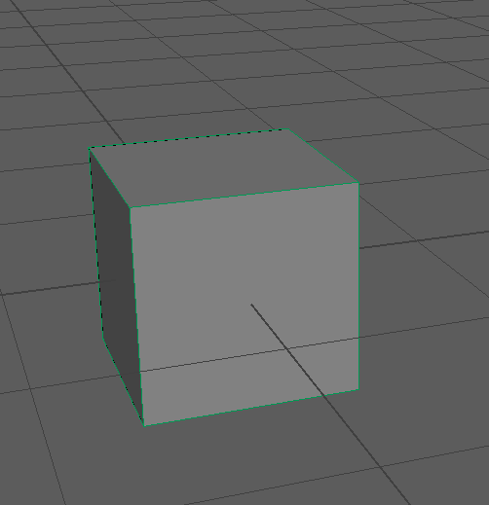
Pivot e Snap
Snap Make Live
Il Make Live rende l’ oggetto selezionato non più cliccabile e contornato di verde.
Tutto quello che sposteremo si snapperà all’ oggetto “Live”
Se andremo quindi a creare ad esempio una curva potremo appiccicarla precisamente sulla superfice dell’ oggetto
Il make live sarà lo strumento fondamentale quando andrete a fare retopology dei vostri characters
Lezione 2

Slide 24
Pivot e Snap
! SPOILER !
Tutti gli snap oltre che a funzionare per spostare gli oggetti si possono attivare anche in modalità Edit Pivot per snapparlo dove vogliamo!
Lezione 2

Slide 25

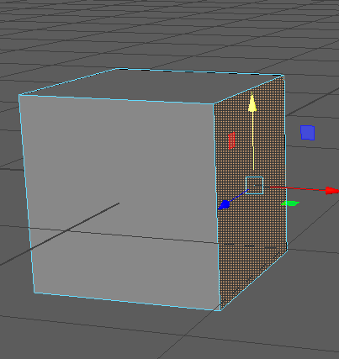
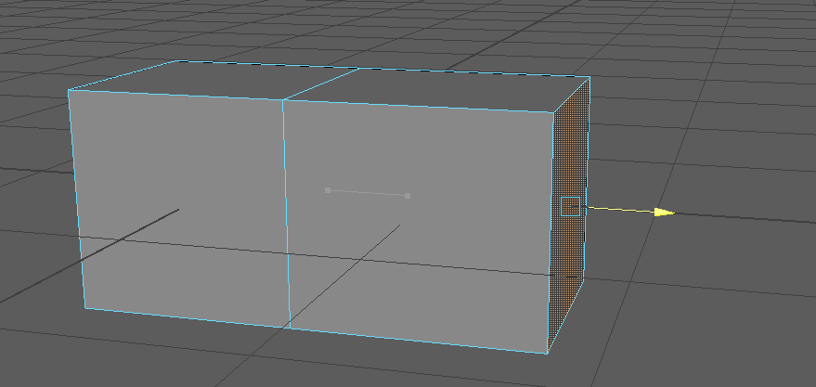
Extrude, Multicut, Merge vertex
Extrude
Le estrusioni sono alla base della modellazione e servono per creare geometria e modificare le mesh
Lezione 3

Slide 26
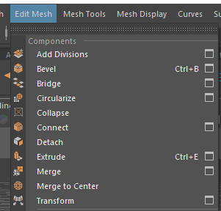
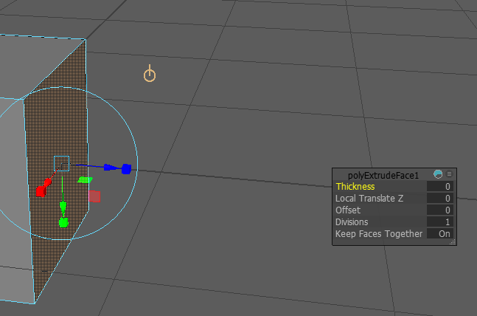
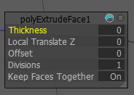
Extrude, Multicut, Merge vertex
Il comando si trova nella shelf polymodeling oppure sotto Edit mesh → Extrude
Shortcut
Ctrl+e → estrude la faccia selezionata e fa comparire la tab di gestione
Lezione 3

Slide 27
Extrude, Multicut, Merge vertex
Tab di gestione delle estrusioni
Thickness → spessore dell’estrusione
Translate Z → definisce quanto dev’essere traslata l’estrusione sull’asse Z
(è sempre l’asse esterno per il tool)
Offset → fa esattamente un offset della faccia estrusa, utilizzato molto per creare degli Inset
Divisions → definisce il numero di divisioni (Cut) nella faccia estrusa
Keep face together → si può scegliere se unire (merge) le nuove facce create oppure no
Lezione 3

Slide 28
Extrude, Multicut, Merge vertex
ATTENZIONE
Se estrudete una faccia e la lasciate sovrapposta oppure fate Ctrl+z per tornare indietro controllate SEMPRE che la faccia creata non sia ancora li, provando a spostare solo la faccia interessata
Lezione 3

Slide 29
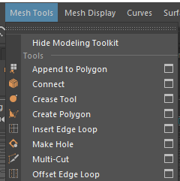

Extrude, Multicut, Merge vertex
MultiCut
Il comando si trova nella shelf polymodeling oppure sotto Mesh tools → Multicut
Tool fondamentale per creare e modificare edge e topologia
Lezione 3

Slide 30
Extrude, Multicut, Merge vertex
MultiCut
Una volta attivato il cursore si trasformerà in un taglierino
Shortcut e utilizzo
Ctrl+Shift +x → Attiva il multicut
Ctrl+click sx → crea un loop di taglio che gira intorno alla geometria di quadrati
Ctrl+Shift+click sx → crea un loop ma snappandolo in percentuale alla lunghezza dell’edge
Shift → snappa il primo punto di taglio al centro dell’edge
Ctrl+tasto centrale → crea un loop perfettamente al centro dell’edge
Lezione 3

Slide 31
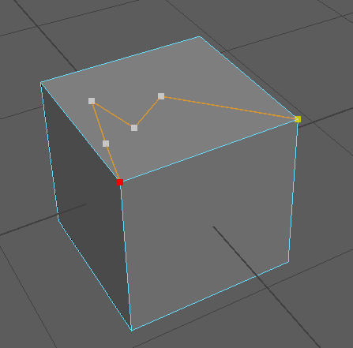
Extrude, Multicut, Merge vertex
MultiCut
IMPORTANTE
Le facce che tagliate NON devono rimanere “N-Gons”, cioè facce con più di 4 edge (lati)!
Questo per qualsiasi mesh che verrà utilizzata in engine o nel cinema non è accettato e creerà problemi SEMPRE.
Lezione 3

Slide 32
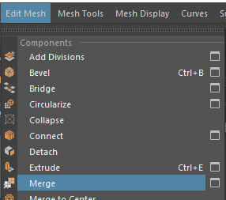

Extrude, Multicut, Merge vertex
Merge vertex
Il tool merge si trova nella shelf polymodeling o in Edit Mesh → Merge
Lezione 3

Slide 33
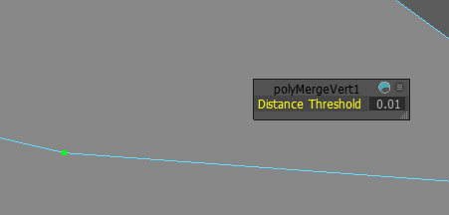
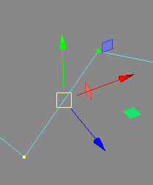
Extrude, Multicut, Merge vertex
Merge vertex
Il tool serve per fondere due o più vertici.
Dopo aver selezionato i vertici da fondere insieme premere merge, che fonderà e aprirà un menu
Il menu serve per determinare la distanza di fusione (di solito si tiene molto bassa)
Lezione 3

Slide 34
Extrude, Multicut, Merge vertex
Merge vertex
Il tool è utilissimo se non siamo sicuri di aver fatto estrusioni sovrapposte per sbaglio.
Selezionando l’oggetto in object mode (Verde) e premendo merge con una threshold molto bassa es.0.001 fonderà tutti i vertici della mesh ma solo quelli sovrapposti eliminando così l’errore.
Si utilizza spesso a fine modellazione o se ci sono errori di visualizzazione (flickering di facce)
Lezione 3

Slide 35
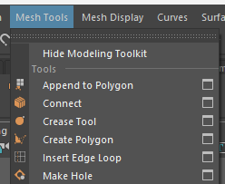
Insert edge loop, Offset edge loop, Target Weld
Insert Edge loop
Tool comodissimo se si vuole in un click aggiungere un certo numero di edge precisamente equidistanti
Si trova in Mesh Tools → Insert edge loop
Lezione 4

Slide 36
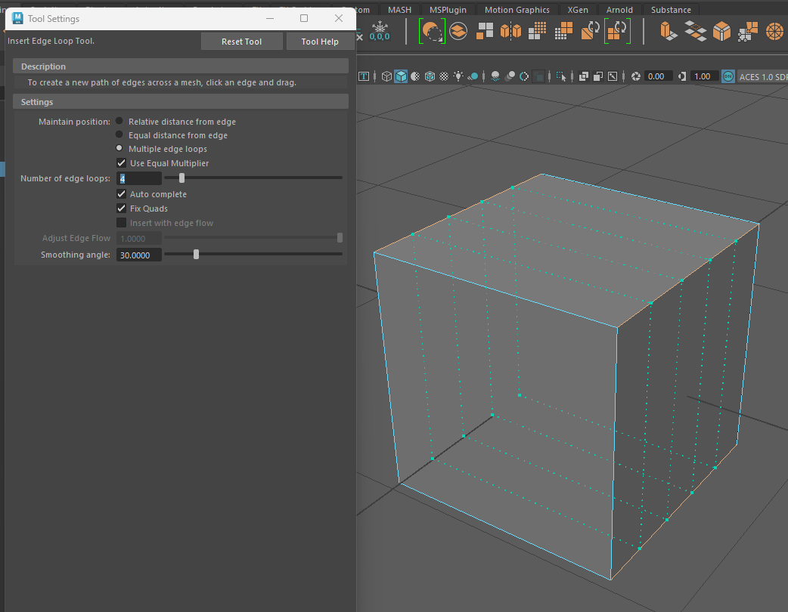
Insert edge loop, Offset edge loop, Target Weld
Insert Edge loop
Con doppio click oppure premendo la casellina accanto al nome si accede alle impostazioni dove possiamo decidere quanti tagli e come farli
Lezione 4

Slide 37
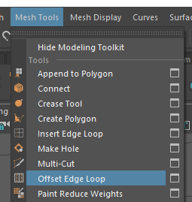
Insert edge loop, Offset edge loop, Target Weld
Offset Edge loop
Questo tool permette di splittare l’edge premendoci sopra, tenendo premuto e facendo drag con il tasto sx del mouse
Si trova in Mesh Tools → Offset edge loop
Lezione 4

Slide 38
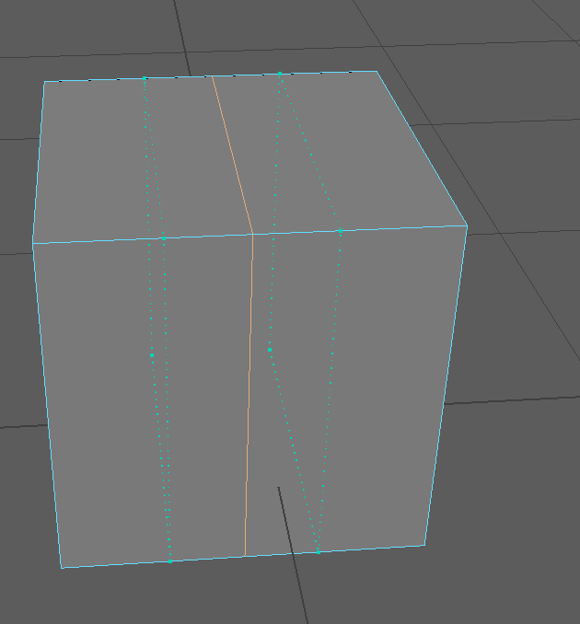
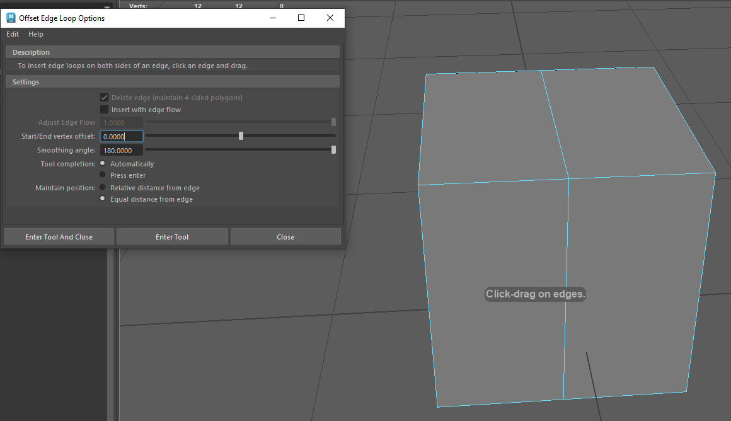
Insert edge loop, Offset edge loop, Target Weld
Offset Edge loop
Una volta nel tool chiederà di cliccare e “draggare” su in edge loop e tenendo premuto lui lo splitterà
Lezione 4

Slide 39
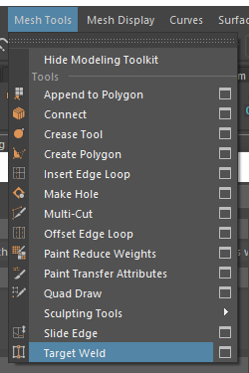
Insert edge loop, Offset edge loop, Target Weld
Target Weld
Tool unico che ci permette di fondere i vertici trascinandoli uno sull’altro
Si trova in Mesh tools → Target Weld
Lezione 4

Slide 40
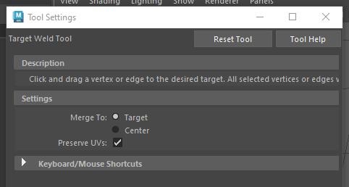
Insert edge loop, Offset edge loop, Target Weld
Target Weld
Se invece apriamo il suo menu possiamo decidere se mergiare al centro o al target
Lezione 4

Slide 41
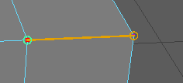
Insert edge loop, Offset edge loop, Target Weld
Target Weld
Selezioniamo un vertice e dragghiamo verso un’altro per fonderli
Lezione 4

Slide 42
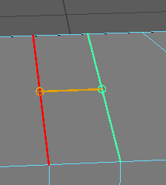
Insert edge loop, Offset edge loop, Target Weld
Target Weld
SPOILER! Il Target Weld funziona anche con gli edge
Lezione 4

Slide 43
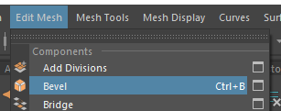

Bevel, normals, hard & soft edge
Bevel
Il bevel è un tool base di modellazione e serve per “smussare” la geometria
Si trova nella shelf base Poly modeling oppure in edit mesh → Bevel
Lezione 5

Slide 44
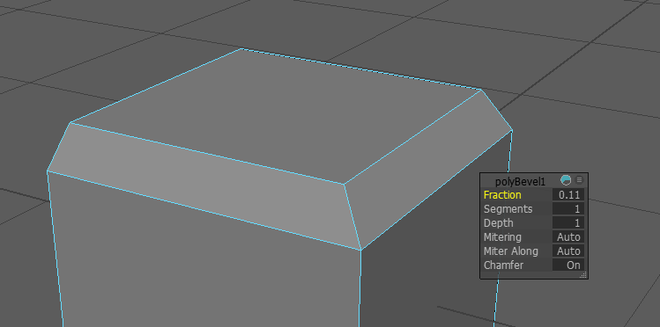
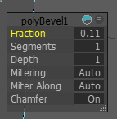
Bevel, normals, hard & soft edge
Bevel
Selezionando uno o più edge e poi premendo bevel o lo shortcut Ctrl+b attiveremo il tool aprendo un sotto menu
Fraction → ampiezza del bevel
Segments → aggiunge segmenti e smussa il bevel
Depth → direzione interna od esterna
Mitering → algoritmo di creazione del bevel
Chamfer → taglia a 45° oppure crea solo edge
Lezione 5

Slide 45
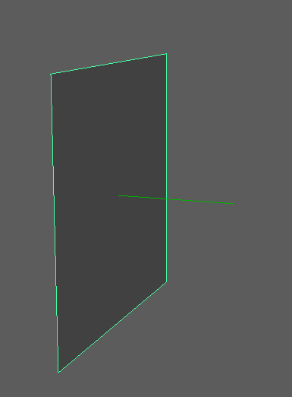

Bevel, normals, hard & soft edge
Normals
Le Normali di un poligono indicano la direzione in cui esso è rivolto, la direzione opposta sarà visualizzata di nero e effettivamente in game o in render sarà invisibile
Lezione 5

Slide 46


Bevel, normals, hard & soft edge
Hard e soft edge
Hard e soft edge stanno ad indicare il metodo di visualizzazione in viewport dell’oggetto e saranno una parte fondamentale nella creazione delle uv e del relativo baking delle texture
1
2
Soft (1) smusserà le normali dei vertici per riuscire a visualizzarlo smussato mentre Hard (2) o anche detto Faceted porterà le normali dei vertici ognuna perpendicolare ad esso facendo visualizzare l’oggetto sfaccettato
Lezione 5

Slide 47

Bevel, normals, hard & soft edge
Hard e soft edge
Per modificare la visualizzazione basterà selezionare un edge e andare nel menù Mesh Display → harden edge o soften edge per modificare la visualizzazione della selezione
Lezione 5

Slide 48

Booleans
Booleane
Le booleane servono per fare operazioni matematiche su due oggetti, unione sottrazione o intersezione
Si trovano nel menu Mesh → booleans
Lezione 5

Slide 49



Booleans
Booleane
Selezionare il primo oggetto e con Shift premuto selezionare il secondo e poi premere l’operazione che si vuole fare: Unione, differenza o intersezione
Lezione 5

Slide 50


Sweep mesh
Sweep mesh corde e cavi
Con il comando Sweep mesh che trovate nella tab modeling oppure in Create → sweep mesh potete trasformare le curve in cavi o in profili complessi
Lezione 5

Slide 51



Sweep mesh
Sweep mesh corde e cavi
1 - create una curva con ep curve tool nella tab Curves/Surfaces
2 - selezionate la curva e premete sweep mesh
3 - usate il menu sulla destra per modificare i vari parametri
3
1
2
Lezione 5

Slide 52
Sweep mesh
Sweep mesh corde e cavi
Parametri
Profiles → i vari tipi di profili da poter usare
Sides → suddivisioni tubo
Distribution → per creare cavi formati da più tubi in modo radiale
Scale → diametro del tubo
Twist → se avete create più tubi potete avvolgerli insieme con il twist
Taper → inspessisce o appuntisce la fine del tubo
Precision → suddivisione poligonale del tubo (qualità)
Lezione 5

Slide 53


Sweep mesh
Corde
1 - crea curva
2 - selezionala e fai sweep mesh
3 - apri il menu distribution e attivalo
4 - seleziona radial e fai almeno 4/5 istanze
5 - aumenta il valore twist finche non si attorciglia abbastanza
Lezione 5

Slide 54
Sweep mesh
Corde
Finchè non cancellate la storia dell’oggetto la curva guiderà il vostro cavo/corda quindi se selezionate la curva dall’outliner e andate nella selezione dei vertex point potete modificare la curva e aggiornare il cavo in tempo reale
Lezione 5

